Slide 1




CHÀO MỪNG CÁC CON ĐẾN VỚI TIẾT ĐẠO ĐỨC

Slide 2
ĐẠO ĐỨC
THỰC HÀNH KĨ NĂNG CUỐI HK1
Tiết số: 17/ 35

Slide 3
YÊU CẦU CẦN ĐẠT:
-Hệ thống lại các chuẩn mực, hành vi đạo đức đã được học trong nhũng bài học trước.
- Biết lắng nghe, trả lời câu hỏi của bài và thực hành làm bài tập tốt. Học sinh hào hứng tham gia trò chơi, biết vận dụng bài đã học vào hoạt động thực tế.

Slide 4





A.Khởi động
Trả lời câu hỏi
?
Con trả lời
Cô hỏi

Slide 5

CÁC CON HÃY TRẢ LỜI CÁC CÂU HỎI SAU
+ Ham học hỏi mang lại lợi ích gì?
+ Những người biết giữ lời hứa là những người như nào?
+ Kể tên một số việc làm thể hiện là người biết giữ lời hứa?

Slide 6
CÁC CON HÃY TRẢ LỜI CÁC CÂU HỎI SAU
+ Ham học hỏi mang lại lợi ích gì? + Những người biết giữ lời hứa là những người như nào? + Kể tên một số việc làm thể hiện là người biết giữ lời hứa?

Slide 7
KHÁM PHÁ

Slide 8

Hoạt động 1: Tìm hiểu về việc làm biểu hiện sự ham học hỏi và lợi ích của việc ham học hỏi. (HS làm việc nhóm đôi)

Slide 9

+ Em hãy nêu những biểu hiện của sự ham học hỏi?
+ Biểu hiện của sự ham học hỏi là: - Chú ý nghe giảng và hỏi thầy cô, bố mẹ, bạn bè khi có thắc mắc. - Ham đọc sách, báo, tập chí để mở rộng hiểu biết cho bản thân. - Tích cự làm việc nhóm và tham gia sôi nổi để học hỏi và hôc trợ lẫn nhau.

Slide 10
GV chốt hoạt động 1:
Qua HĐ 1 các con đã nêu được những biểu hiện của ham học hỏi. Biết chia sẻ những tấm gương ham học hỏi mà em biết, cô khen cả lớp mình.

Slide 11



BÀI 1
Hoạt động 2: Tìm hiểu những việc cần làm cụ thể của giữ lời hứa và tự làm lấy việc của mình. (HS hoạt động nhóm 4)
Notes:
Thiết kế: Hương Thảo – tranthao121004@gmail.com

Slide 12
+ Khi đã hứa với một ai đó em cần phải giữ lời hứa đến cùng, không được chối bỏ trách nhiệm.
+ Khi đã hứa với một ai đó em cần phải thế nào ?
+ Biểu hiện của tự làm lấy việc của mình là gì ? Hãy kể ra một số vệc làm đó.
+ Khi có nhiệm vụ thì tự giác làm ngay, không nhờ vả hay dựa dẫm +Cô giáo giao bài thị tự giác chăm chỉ làm ngay, không quay ngang quay ngửa hay nhờ bạn ..

Slide 13
GV chốt hoạt động 2: Khi thực hiện việc tự làm lấy việc của mình cùng với việc giữ lời hứa thì học sinh luôn có ý thức chủ động , tự giác làm mọi thứ àm không phụ thuộc vào bạn bè, thầy cô hay cha mẹ . - GV vừa nói vừa thực hành cho HS quan sát.

Slide 14
Vận dụng

Slide 15
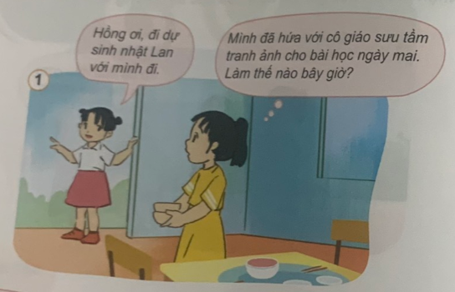
Tình huống 1: -Hồng ơi đi dự sinh nhật Lan với mình đi. - Mình đã hứa với cô giáo sưu tập ảnh cho ngày mai phải làm thế nào bây giờ?

Slide 16
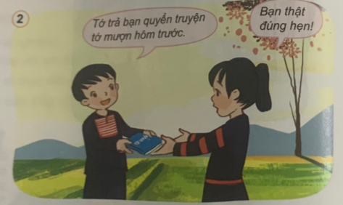
Tình huống 2 : -Tớ trả bạn quyển truyện tớ mượn hôm trước -Bạn thật đúng hẹn

Slide 17
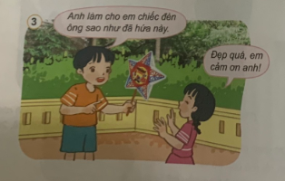
Tình huống 3 : -Anh làm cho em chiếc đèn ông sao như đã hứa này -Đẹp quá, em cảm ơn anh

Slide 18
Tổng kết bài học
- Sau khi học xong bài đạo đức học sinh biết giữ lời hứa với mọi người. - Biết ứng xử đúng trong các tình huống có liên quan đến bài đạo đức. - HS tự tin mình có khả năng thực hiện lời hứa, có trách nhiệm về lời hứa của mình với người khác. - HS biết quý trọng những người biết giữ lời hứa.

Slide 19




